Slide 1
Andrea del Castagno

Slide 2
Muerto muy joven en 1457, Andrea del Castagno quien parece haber heredado el estilo intensamente plástico y el sentido de la grandiosidad de Masaccio y Ucello.
Es el autor de los frescos de la Cena, donde abandona la interpretación iconográfica giottesca, y de los Varones ilustres del convento de Santa Apolonia, hoy museo dedicado al artista.

Slide 3
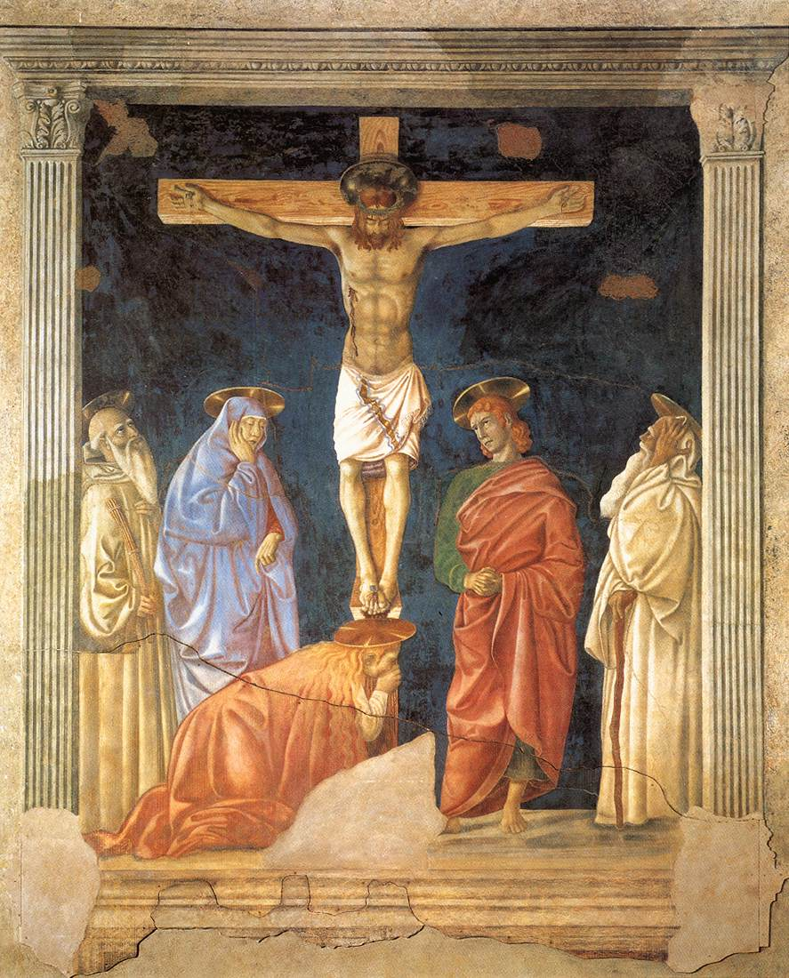
1440 - 1441. Andrea del Castagno.
Crucifixión con Santos.
Ospedale Santa Maria Nuova, Florencia.

Slide 4
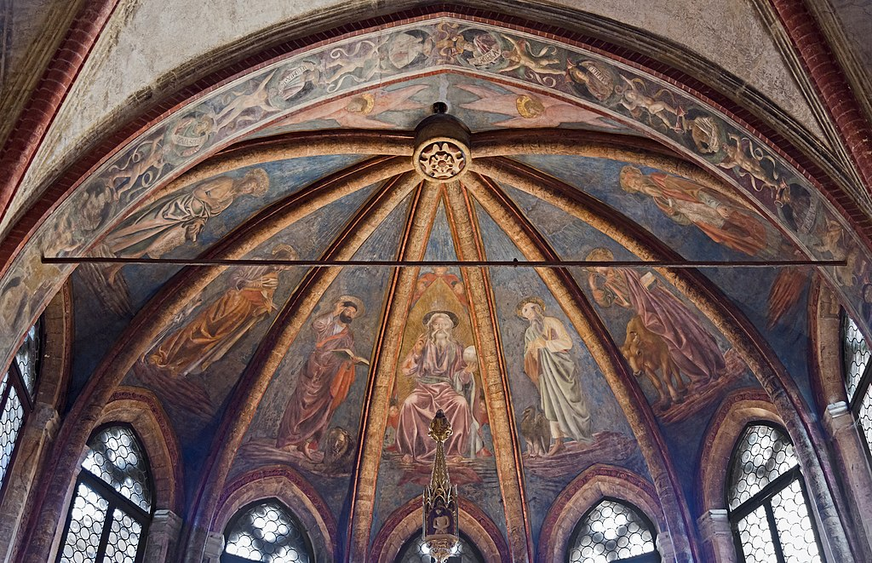
1442. Andrea del Castagno. Capilla de San tarasio, Iglesia de San Zacarias, Venecia.

Slide 5
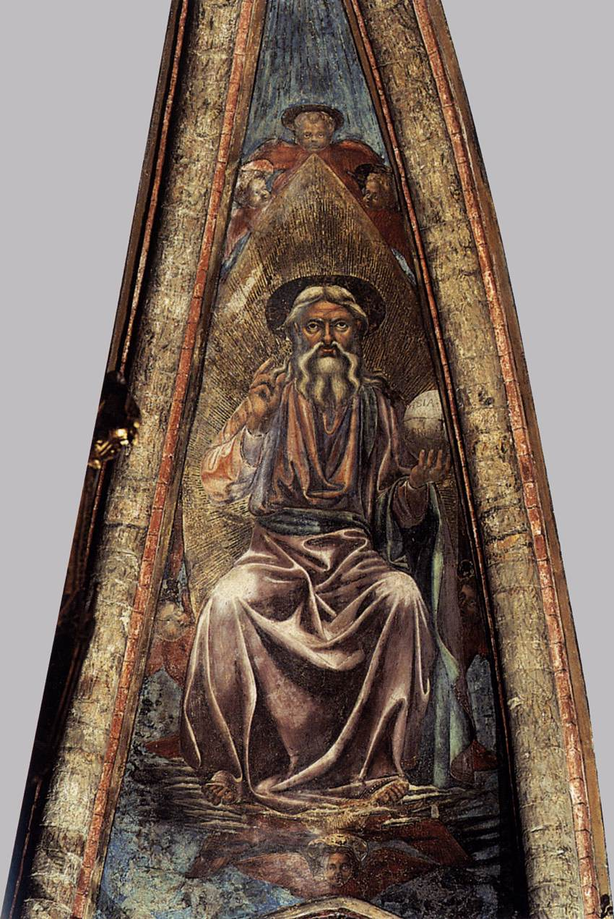
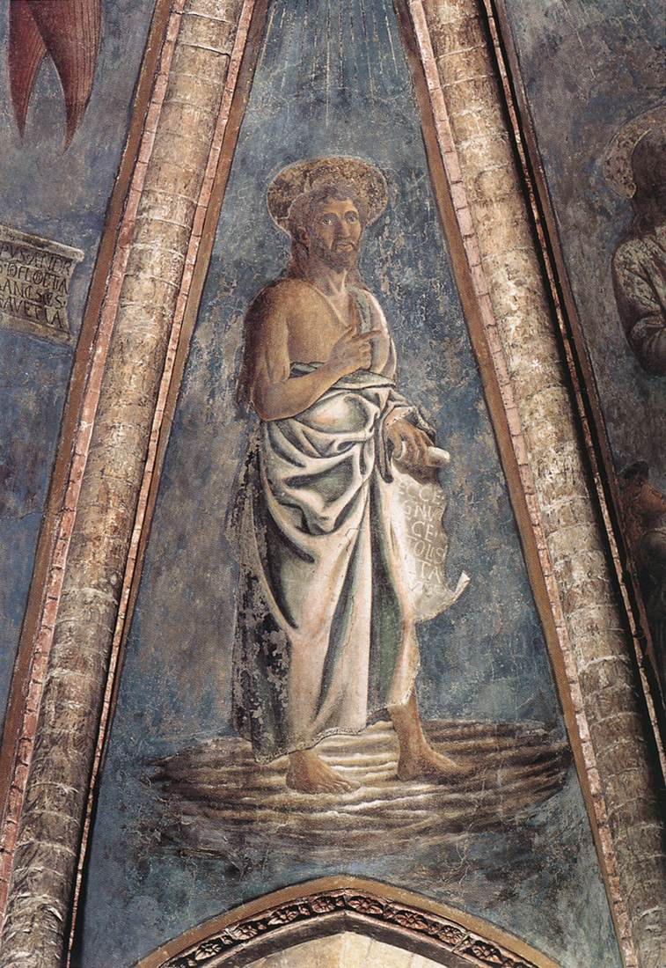
1442. Andrea del Castagno. Capilla de San tarasio, Iglesia de San Zacarias, Venecia.
Derecha: Dios Padre.
Izquierda: San Juan Bautista.

Slide 6
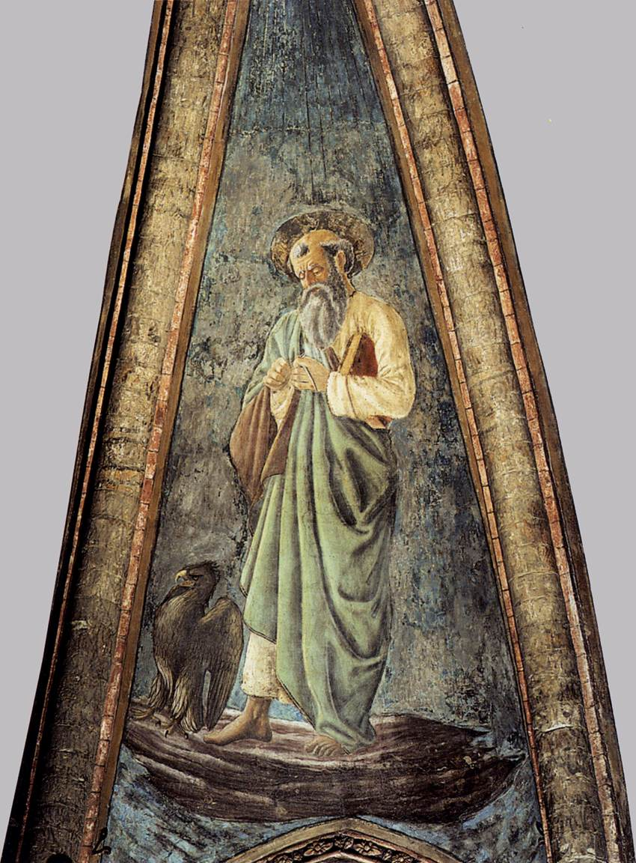
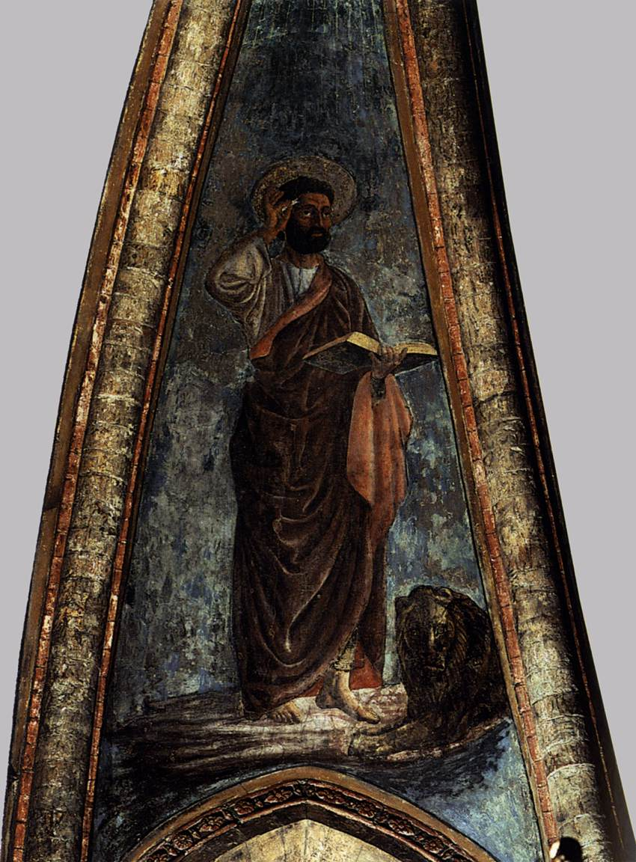
1442. Andrea del Castagno. Capilla de San tarasio, Iglesia de San Zacarias, Venecia.
Derecha: San Juan Evangelista.
Izquierda: San Marcos.

Slide 7
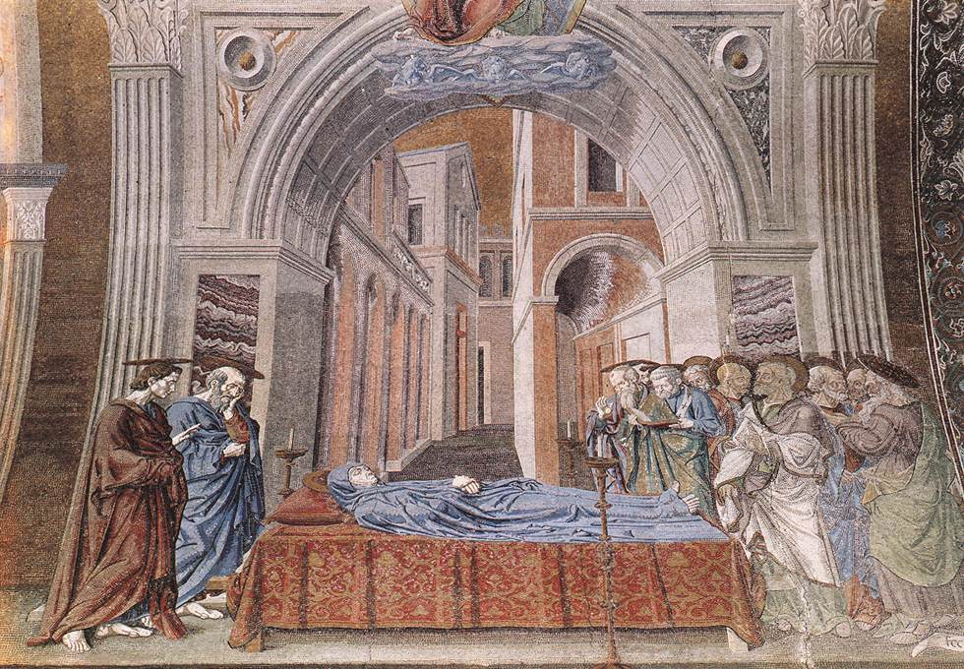
1442 - 1443. Andrea del Castagno. Dormición de la Virgen. Basílica de San Marcos, Venecia.

Slide 8
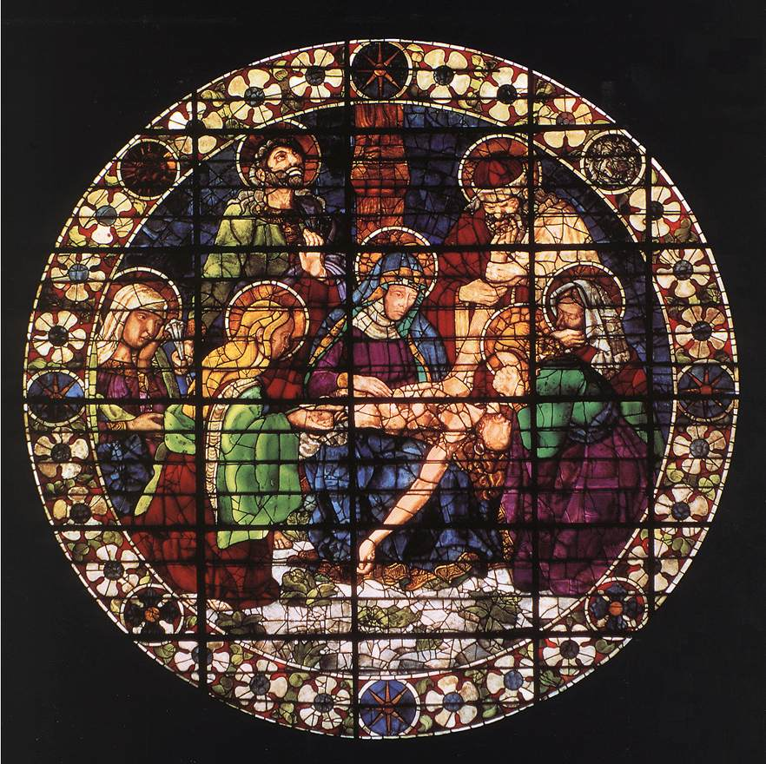
1444. Andrea del Castagno. Deposición. Duomo, Florencia.

Slide 9
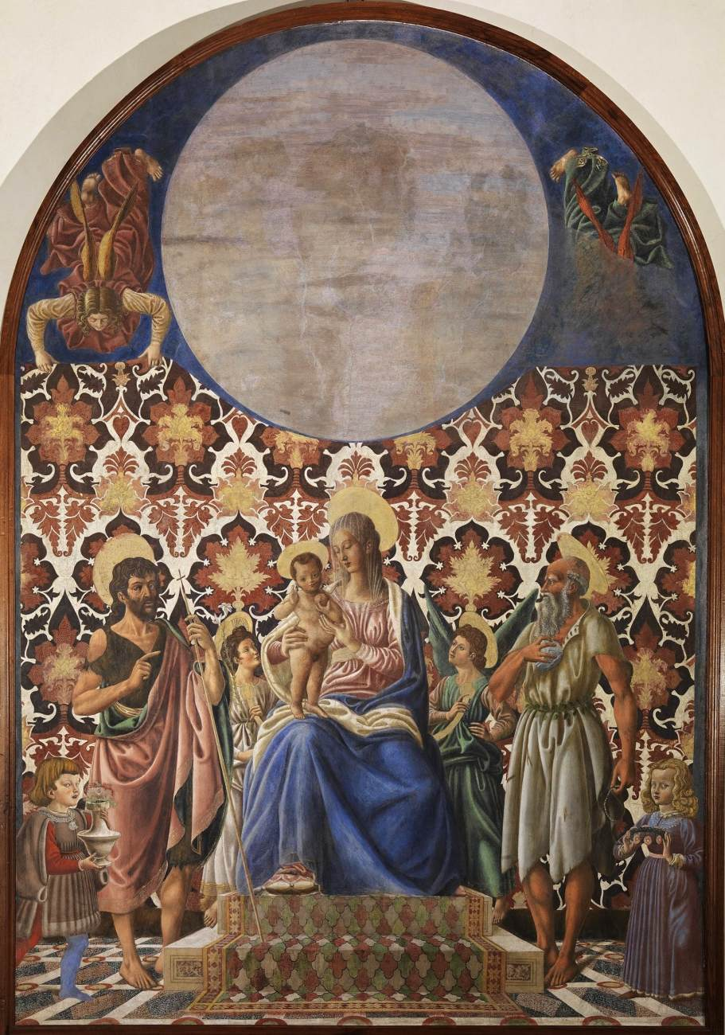
1445. Andrea del Castagno. Vrigen con Santos. Colección Contini Bonacossi, Florencia.

Slide 11
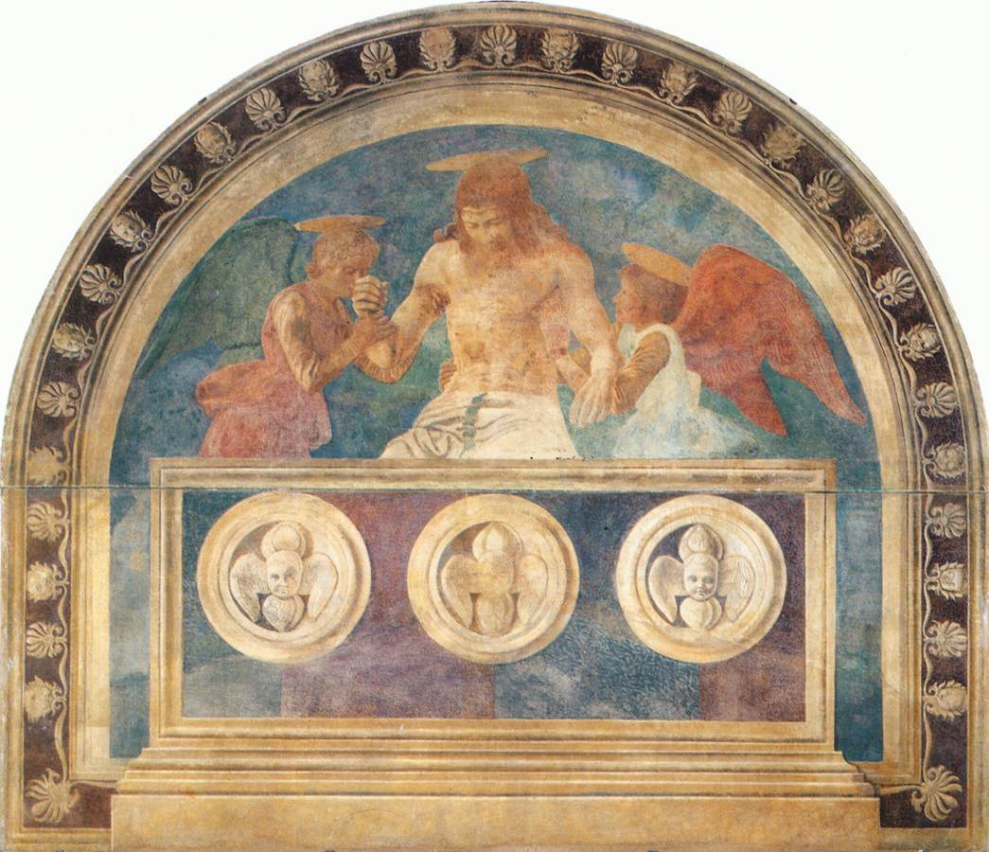
1447. Andrea del Castagno. Cristo en el sepulcro. Santa Apolonia, Florencia.

Slide 12
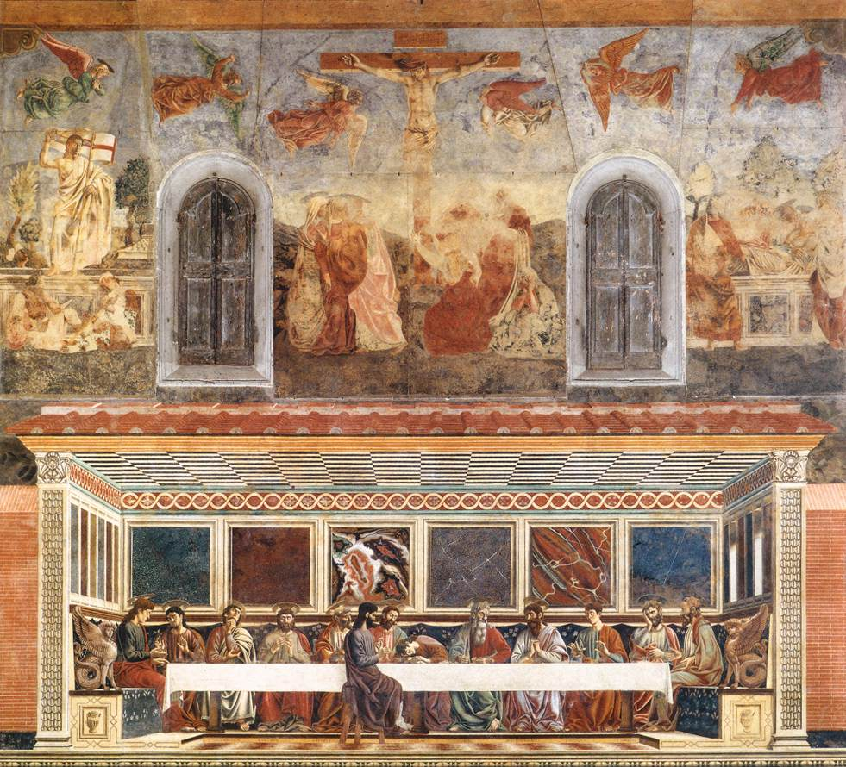
1444. Andrea del Castagno. Pasión de Cristo y Última cena. Santa Apolonia, Florencia.

Slide 13
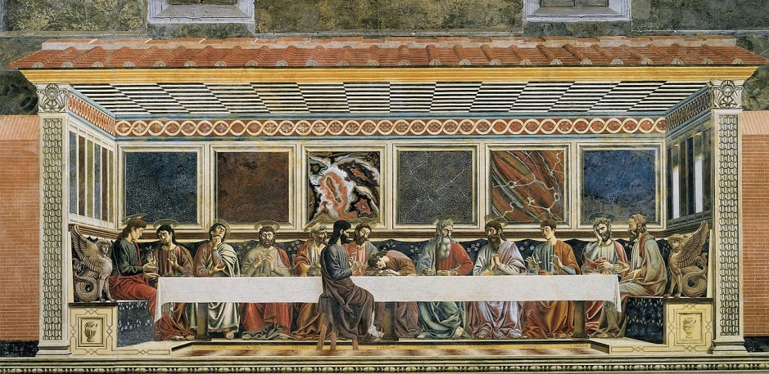
1447. Andrea del Castagno. La Última Cena del Cenáculo de Santa Apolonia.

Slide 14
1447. Andrea del Castagno. La Última Cena del Cenáculo de Santa Apolonia.
Introduce un conjunto nuevo de relaciones entre el espacio figurativo y el espacio real.
Es un ejemplo del desarrollo de un escenario inspirado en una escenografía teatral mediante la aplicación, científica y rigurosa, de las leyes de la representación perspectiva.

Slide 15
La composición de figuras equilibradas en un marco arquitectónico es particularmente destacado.
La postura de San Juan de dormir inocentemente contrasta nítidamente con la pose tensa y derecha de Judas el traidor, y las posiciones de las manos de las parejas finales de apóstoles en cada extremo del fresco se reflejan la una a la otra con un logrado realismo. Los colores de las ropas de los apóstoles y sus posturas contribuyen al equilibrio de la obra.
El detalle y naturalismo de este fresco ejemplifica las maneras en que del Castagno se apartó de los estilos artísticos que le precedieron. Las paredes de mármol, muy detalladas, recuerdan a las pinturas murales del «primer estilo» romano, y los pilares y las estatuas hacen pensar en la escultura clásica y prefiguran la pintura de trampantojo. Más aún, los reflejos de color en el pelo de las figuras, las ropas ondulantes, y una perspectiva creíble en los halos presagian innovaciones futuras. En esta obra se aprecia el contacto con el estilo de Donatello y la preocupación del pintor por la fuerza y la expresión, creando figuras de una monumentalidad dura y escultórica.

Slide 16
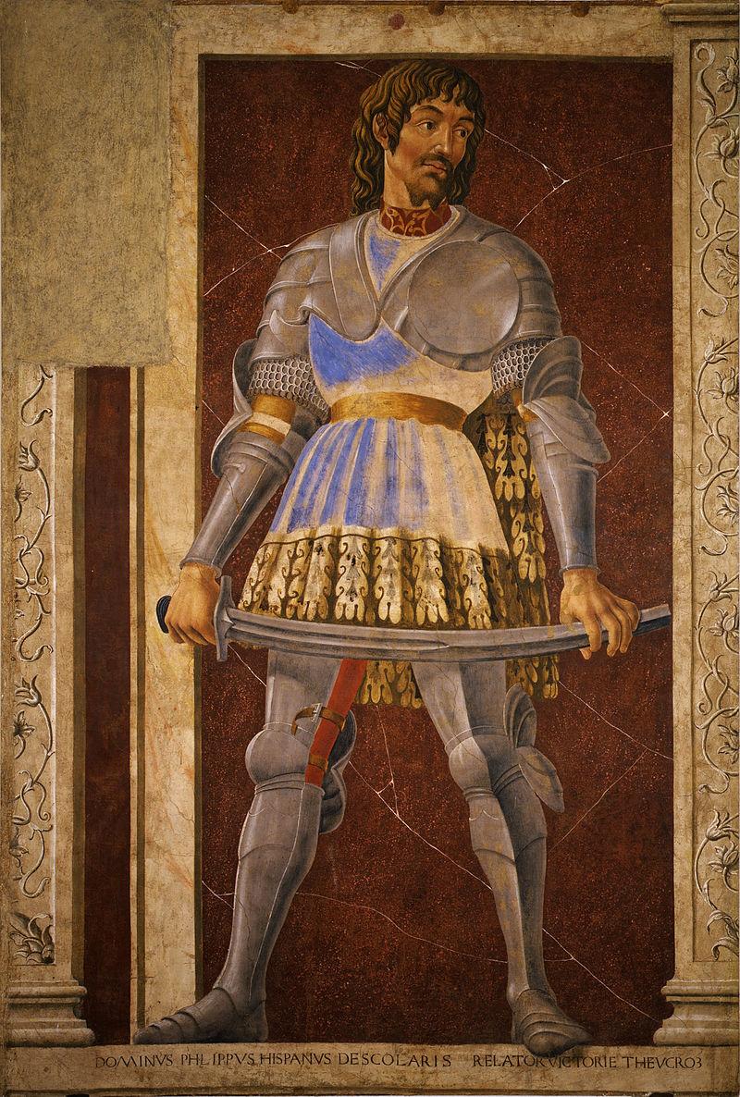
1448. Andrea del Castagno.
Retrato del condottiero Pippo Spano.
Témpera sobre tabla.
Galería Uffizi de Florencia.
En 1449-1450 colaboró con Filippo Carducci en una serie de frescos sobre Personajes ilustres para la Villa Carducci en Legnaia.
Entre ellos se incluyeron Pippo Spano, Farinata degli Uberti, Niccolò Acciaioli, Dante, Petrarca, Boccaccio, la Sibila de Cumas, Ester y Tomiris.

Slide 17
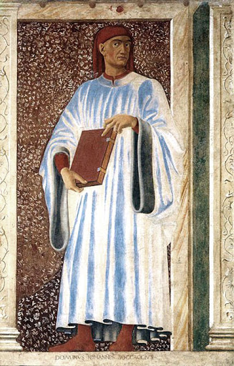
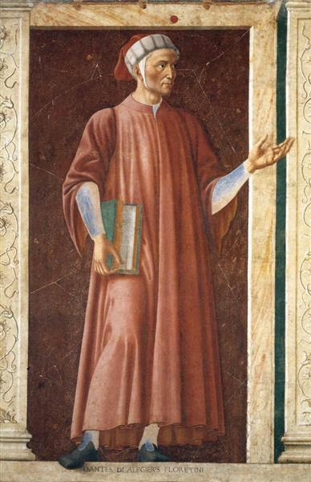
1448. Andrea del Castagno.
Izquierda: Boccaccio.
Derecha: Dante

Slide 18
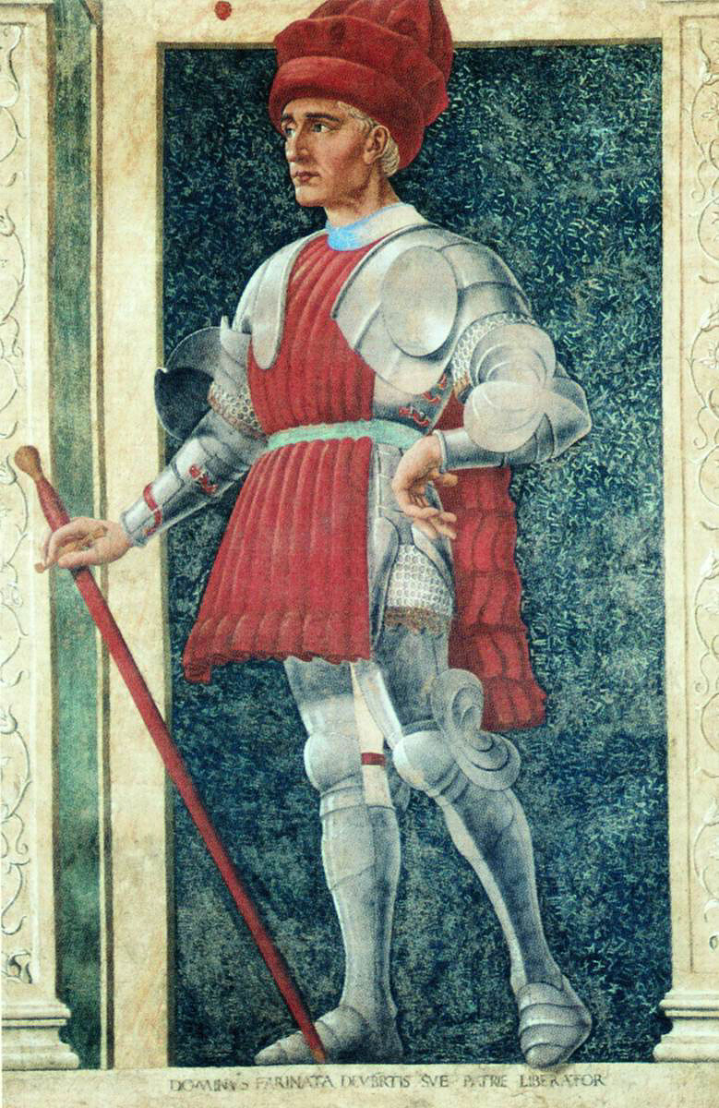
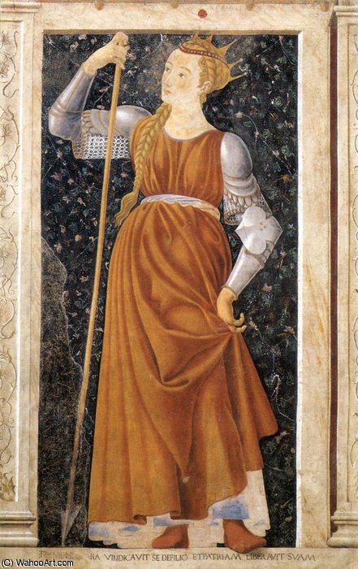
1448. Andrea del Castagno.
Izquierda: Farinata degli Uberti.
Derecha: reina Tomyris.

Slide 19
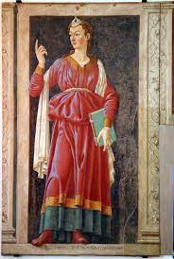
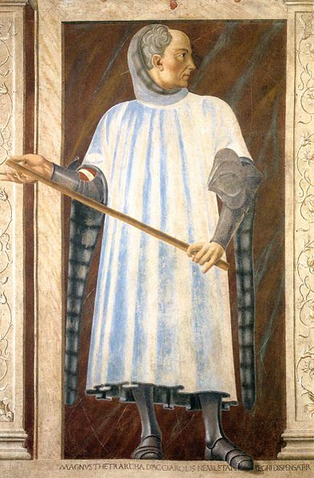
1448. Andrea del Castagno.
Izquierda: Sibila de Cumas.
Derecha: Niccolo Acciaiuoli.

Slide 20
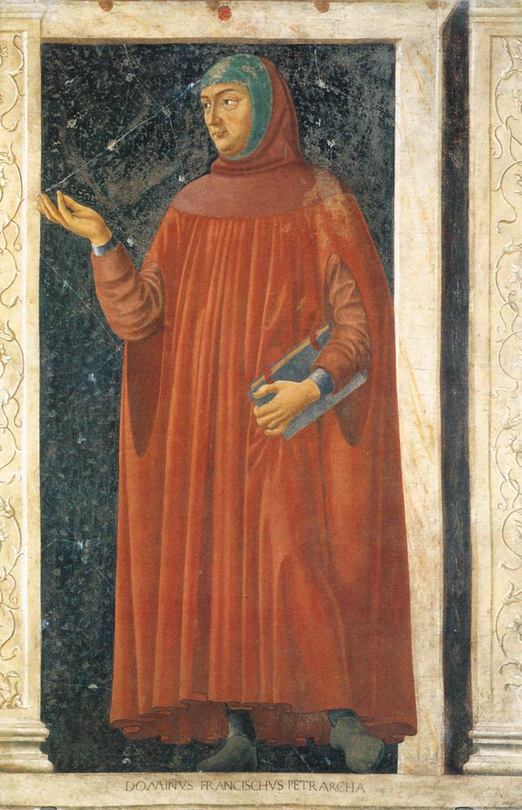
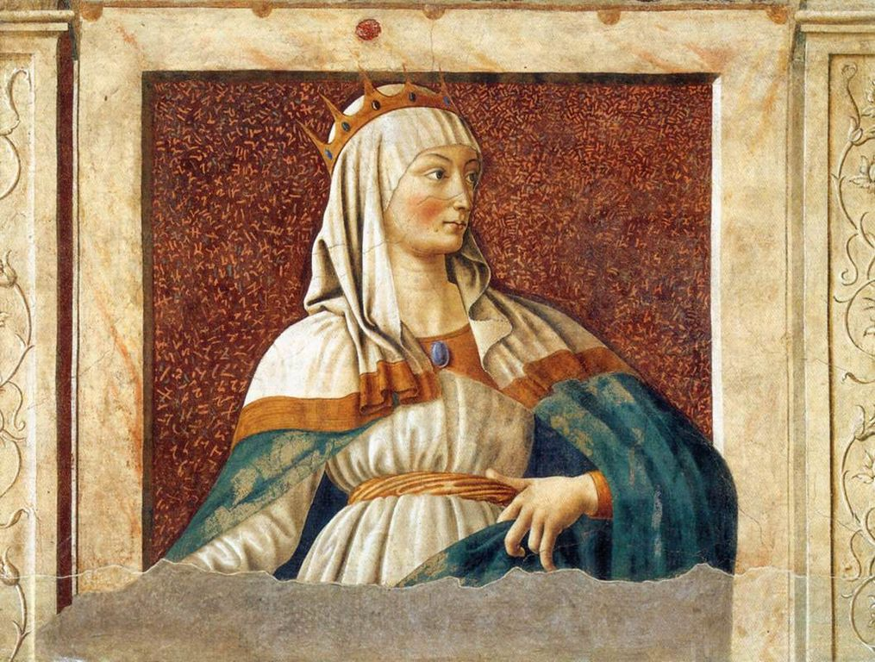
1448. Andrea del Castagno. Debajo: Ester
Derecha: Petrarca.

Slide 21
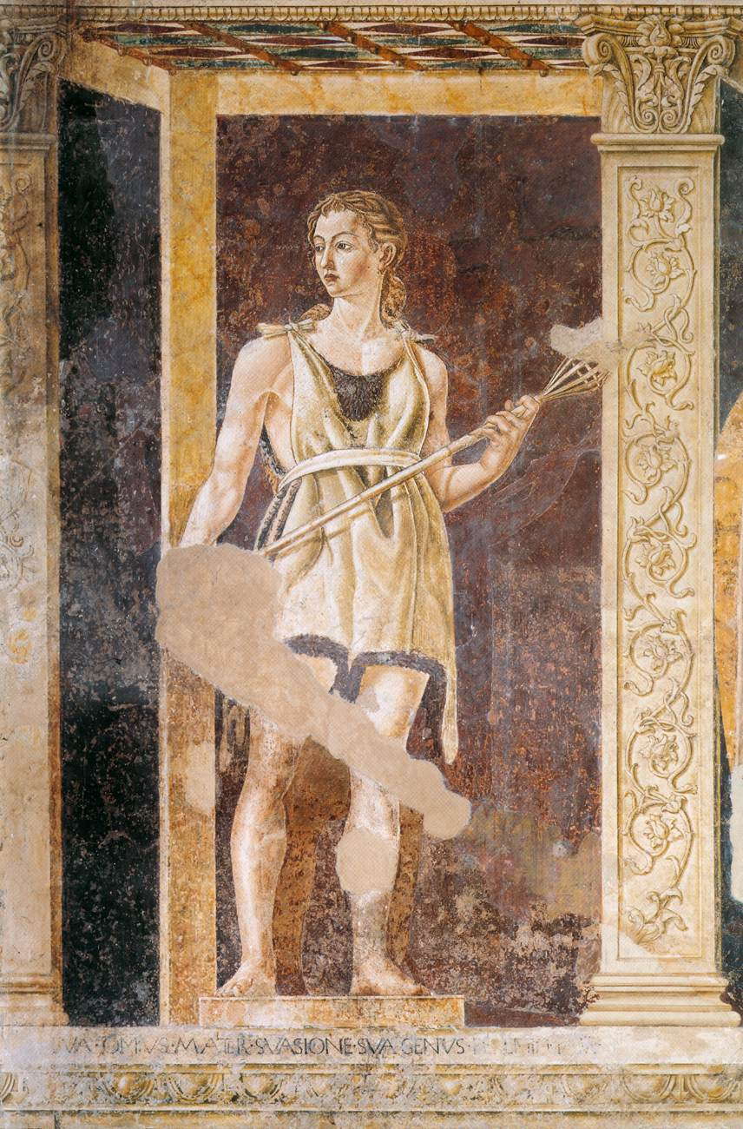
1448. Andrea del Castagno.
Eva.
Villa Carducci, Legnaia.

Slide 22
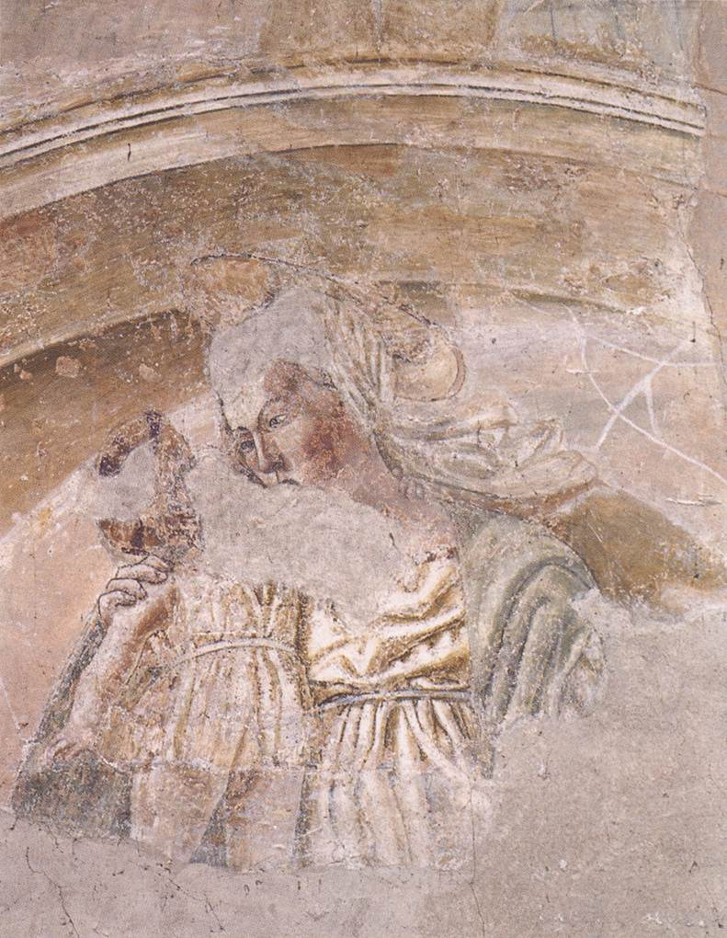
1448. Andrea del Castagno.
Virgen con niño.
Villa Carducci, Legnaia.

Slide 23
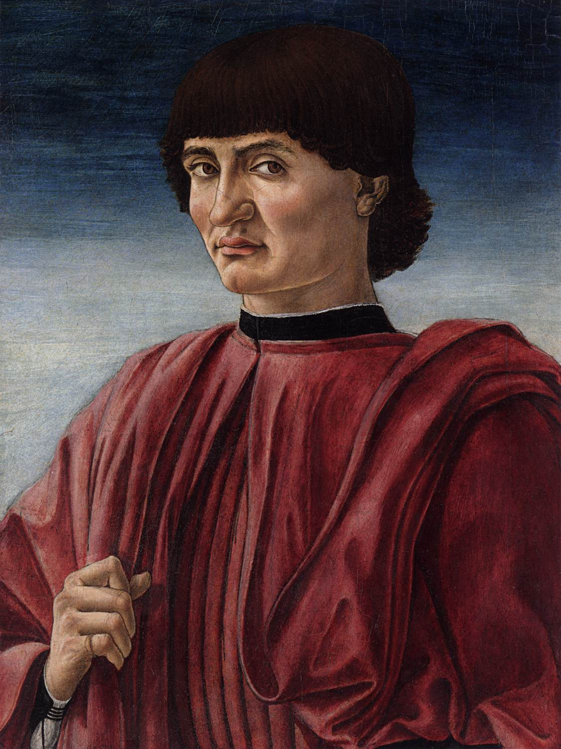
1450 - 1457. Andrea del Castagno.
Retrato de caballero.
National Galery of Art, Washington.

Slide 24
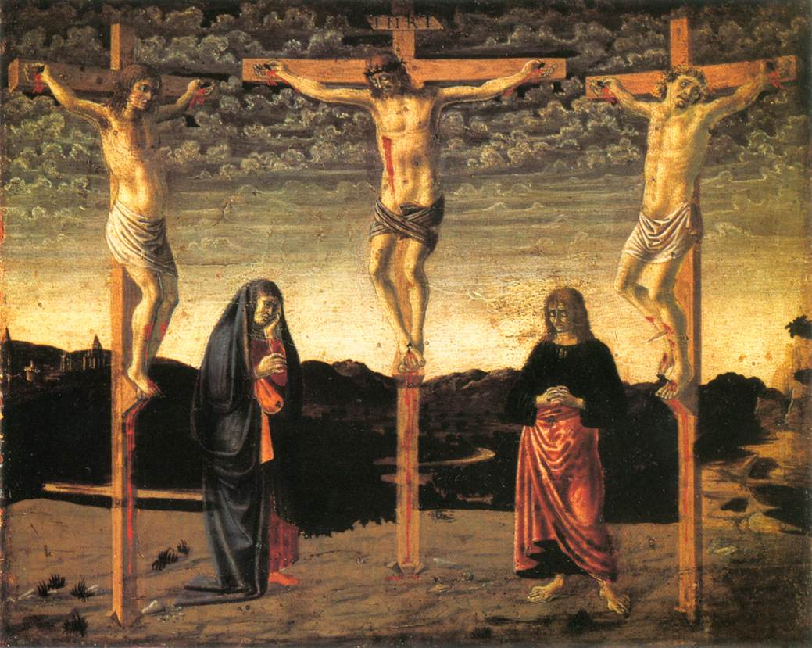
1450.
Andrea del Castagno.
Crucifixión.
National Galery, Londres.

Slide 25
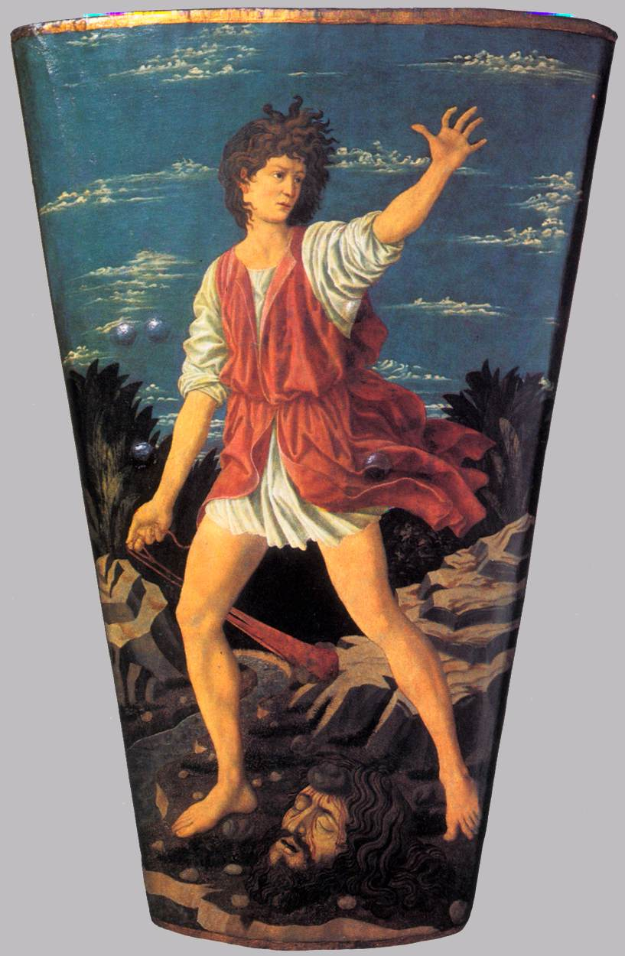
1450. Andrea del Castagno.
David.
National Galery of Art, Washington.

Slide 26
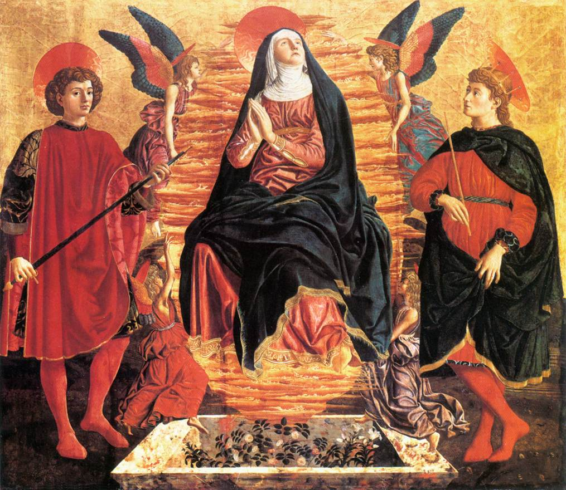
1450. Andrea del Castagno.
Virgen, San Miniato Y San Julián.
Staatliche Museen, Berlín.
La iconografía es extraña, porque representó la tumba de la Virgen abierta y vista en perspectiva, llena de flores.
La figura de la Virgen no es plana, se sitúa sobre un espacio delimitado por la tumba y se levanta sobre ella.
Los santos son figuras elegantes de la Florencia de entonces, con aureolas como platos de latón.

Slide 27
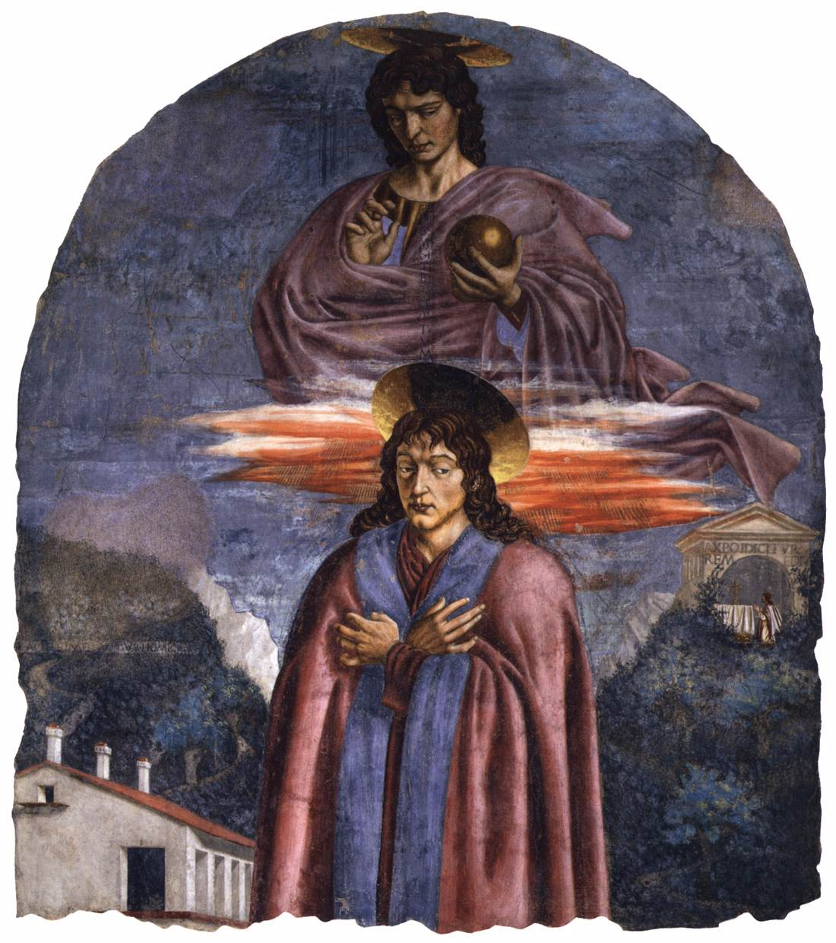
1453. Andrea del Castagno.
San Julián y el Redentor.
Santissima Annunziata, Florencia.

Slide 28
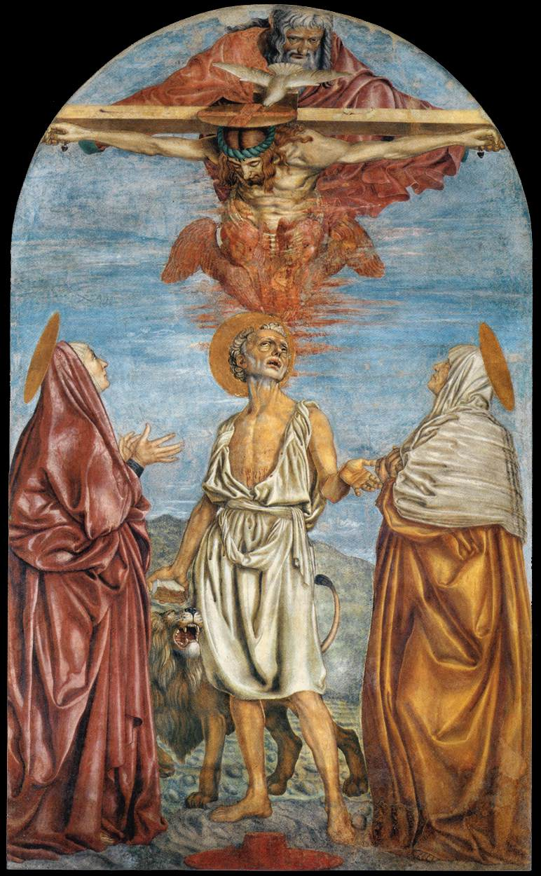
1453. Andrea del Castagno. Santa Trinidad, San Jerónimo y Santos. Santissima Annunziata, Florencia.

Slide 29
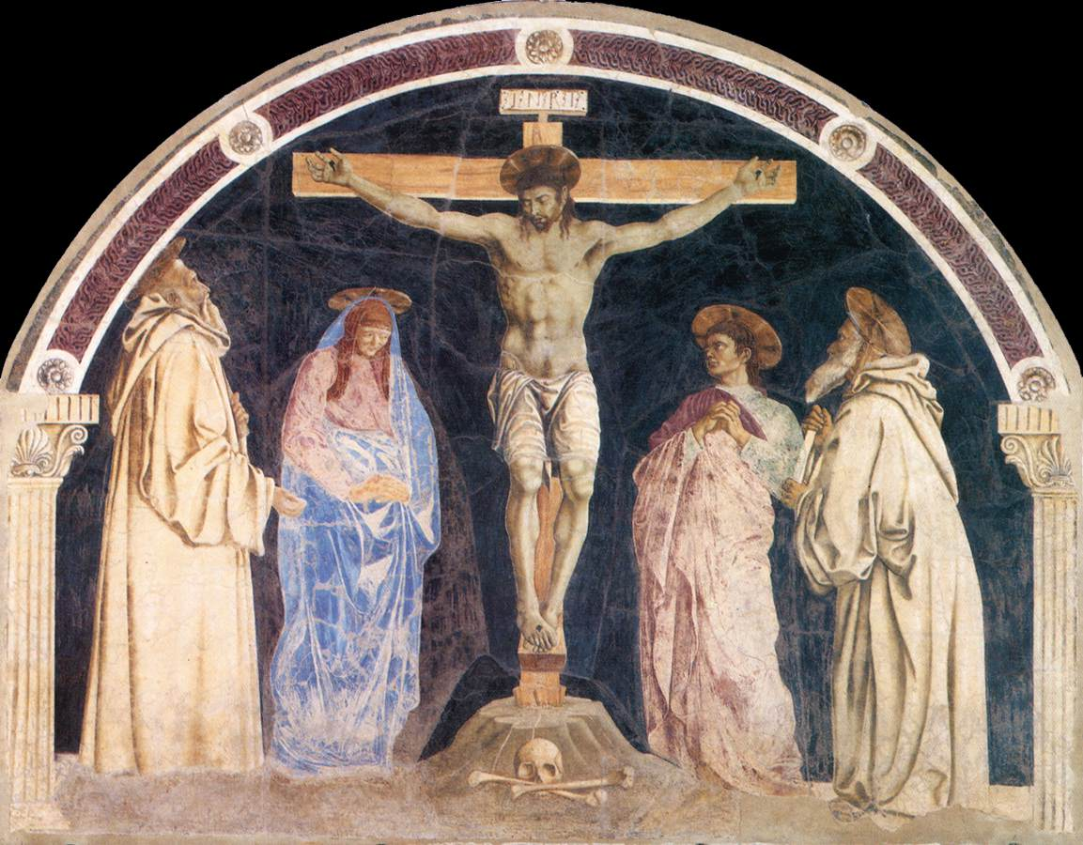
1455. Andrea del Castagno. Crucifixión. Santa Apolonia, Florencia.

Slide 30
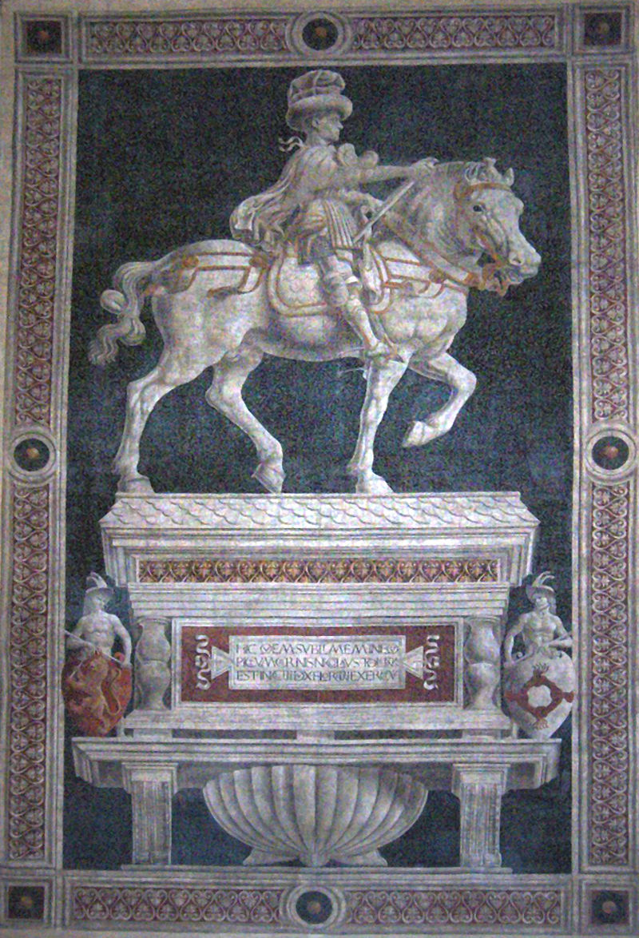
1456. Andrea del Castagno.
Fresco de Niccolò da Tolentino.
El fondo es liso y tiene un aspecto más acentuado de escultura ecuestre. Muestra nervio y sombreado en el caballo y Tolentino viste un gran turbante, cuyo tamaño acentúa el de su cuerpo. Nuevamente aquí, los volúmenes son poderosos.

